Slide 1
КВН
(по сказкам А.С.Пушкина)
«ЧТО ЗА ПРЕЛЕСТЬ ЭТИ СКАЗКИ!»

Slide 2
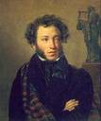
Александр Сергеевич Пушкин
Александр Сергеевич Пушкин – пожалуй, самый любимый и почитаемый в нашей стране поэт и писатель. Прошло уже больше 200 лет со дня его рождения, а слава Пушкина ни то, что не угасает, а разгорается все ярче.
Магия сказок Пушкина в том, что взрослея, мы не теряем своего интереса к ним. Сказка открывается нам новыми, неизведанными и незамеченными гранями, продолжает нас волновать. Именно поэтому сказки А. С. Пушкина – это универсальные произведения, которые не оставят равнодушными ни ребенка, ни взрослого.
Сказки и сказочные поэмы А. С. Пушкин написал на пике своего творческого расцвета. И хотя изначально эти сказки не были написаны для детей, но практически сразу вошли в детскую литературу.

Slide 3
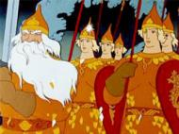
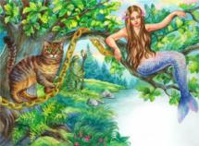
1 команда – «Золотая рыбка» 2 команда – «33 богатыря» 3 команда – «Лукоморье»

Slide 4
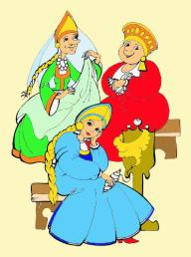
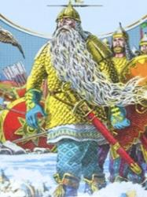
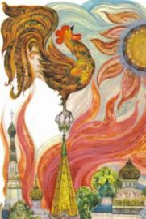
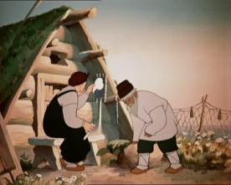
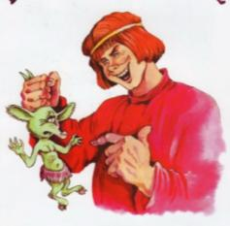
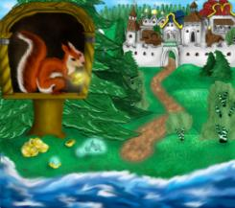
1 конкурс «Угадай, из какой сказки пришли герои»

Slide 5
2 конкурс «Продолжи сказку»

Slide 6
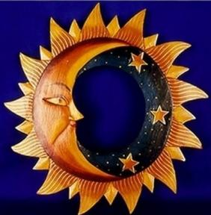
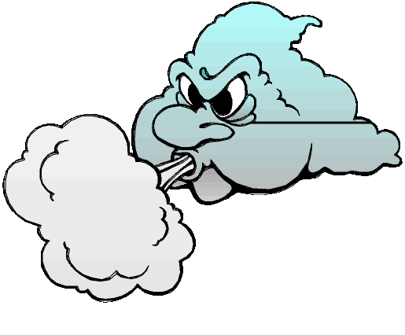
3 конкурс «Узнай сказку по сказочным предметам»
«Сказка о мёртвой царевне
и семи богатырях»

Slide 7
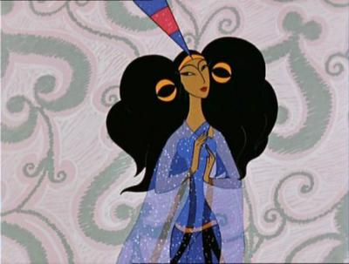
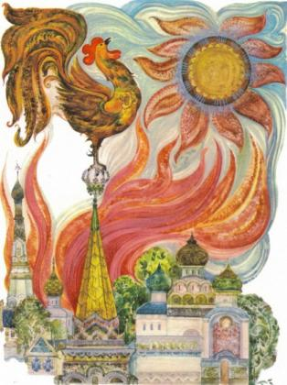
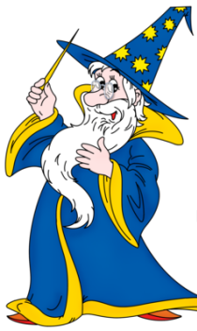
«Сказка
о Золотом Петушке»

Slide 8
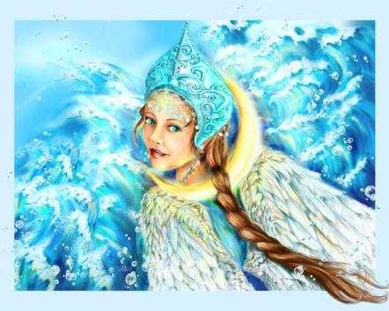
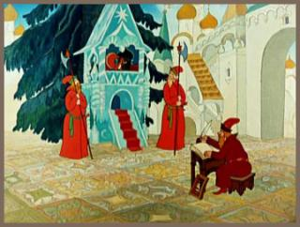
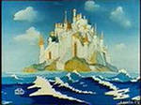
«Сказка о царе Салтане о сыне его славном Гвидоне Салтановиче и о прекрасной царевне Лебеди»

Slide 9
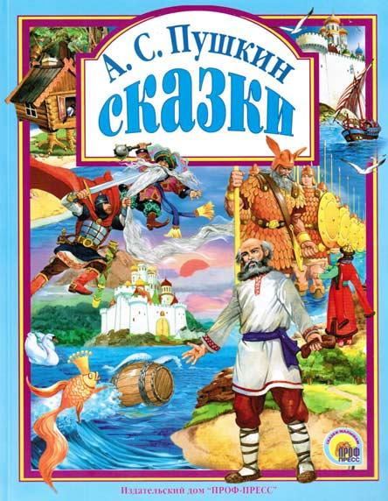
4 конкурс «Собери строки из сказки»

Slide 10
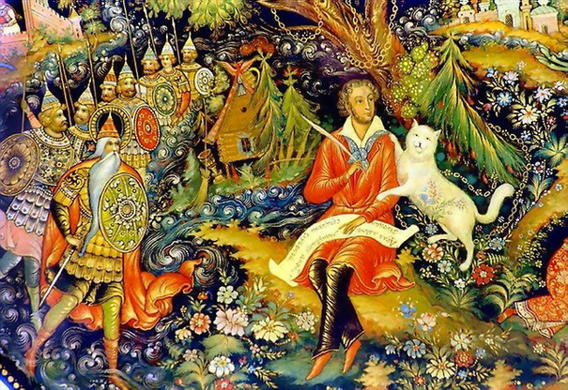
5 конкурс - Викторина

Slide 11
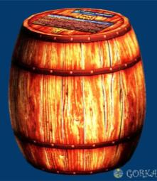
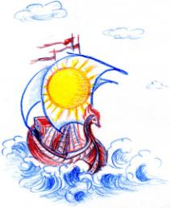
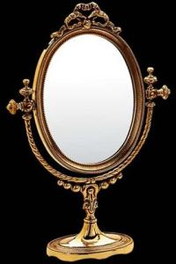
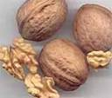
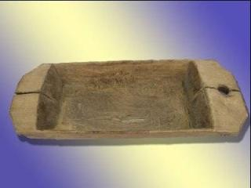
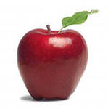
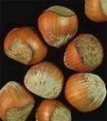
6 конкурс «Из какой сказки волшебный предмет»

Slide 12
П
Кто взял работником Балду?
С какой буквы начинается поэма «Руслан и Людмила?»
У
Ш
В кого превращался князь Гвидон?
Кем был Елисей из «Сказки о мёртвой царевне…»
К
Из чего были ядра у орехов, которые грызла Белочка?
И
Н
Кем являлась Арина Родионовна Пушкину?

Slide 13
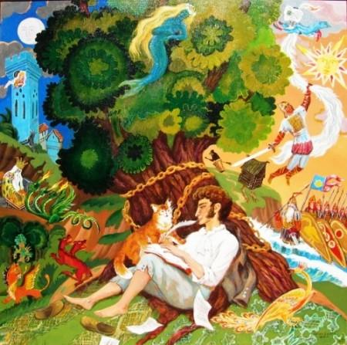
Что за прелесть эти сказки?
Каждая есть поэма!

